Slide 1
Présentation de la phase 2 de la PNIN
Audience accordée son Excellence Monsieur le Ministre de l’Action Humanitaire et de la Gestion des Catastrophes
30 Janvier 2023

Slide 2

PLAN DE PRESENTATION
DESCRIPTION DE LA PHASE 2
BENEFICIAIRES DE LA PHASE 2
OBJECTIF GENERAL ET RESULTATS ATTENDUS
GOUVERNANCE DU PROJET
IMPLICATIONS ET BENEFICES POUR LE MAHGC
PERSPECTIVES

Slide 3
DESCRIPTION DE LA PHASE 2
    Institutions de mise en œuvre :
    Institut National de la statistique : opérations de mise en œuvre
    Haut-Commissariat à l’I3N : Leader stratégique
Durée du projet: 29 Mois ( Août 2002 –Décembre 2024 )
Montant du Financement (subvention INS) : 875 000 Euro (574 millions)
Donateurs : Union Européenne et Ministère Fédéral Allemand de la Coopération économique et du Développement
Partenaire de suivi de la mise en œuvre au Niger : Coopération Allemande au Développement (GIZ) Niger
Assistance Technique : SOFRECO et GIZ
Notes:
R1 avec essentiellement 10 activités

Slide 4
BENEFICIAIRES DE LA PHASE 2
Ministère de la Santé, de la Population et des Affaires Sociales
Ministères de l’Agriculture et de l’Elevage
Ministère de l’Action humanitaire et de la Gestion des Catastrophes
Ministère en charge de l’éducation
Ministère de l’Hydraulique et l’Assainissement
Ministère de l’Environnement et Lutte contre la Désertification
Ministère en charge de la Promotion de la femme et de la Famille
Haut-Commissariat à l’Initiative 3N
Institut National de la Statistique
Faculté des Sciences et Technique (Université Abdou Moumouni)
Deux régions: Agadez et Maradi
Notes:
R1 avec essentiellement 10 activités

Slide 5
OBJECTIF GENERAL DE LA PNIN PHASE 2
Fournir de meilleures connaissances et données pour la conception, la gestion, le suivi et l’évaluation des politiques et des programmes de nutrition afin d’obtenir de meilleurs résultats dans la mise en œuvre de la Politique Nationale de Sécurité Nutritionnelle (PNSN)
Notes:
R1 avec essentiellement 10 activités

Slide 6
RESULTATS ATTENDUS DE LA PHASE 2
    R1 : Une information de qualité est rendue disponible et accessible dans des délais permettant la prise de décision.
    R2 : La fiabilité de la plateforme PNIN à produire des informations basées sur des preuves est reconnue et la demande d’informations envers la plateforme est augmentée.
    R3 : Les produits et les services délivrés par la plateforme sont intégrés techniquement et financièrement par les parties prenantes de la plateforme
    R4 : La PNIN Niger a contribué au partage d’expérience au niveau régional et international
Notes:
R1 avec essentiellement 10 activités

Slide 7
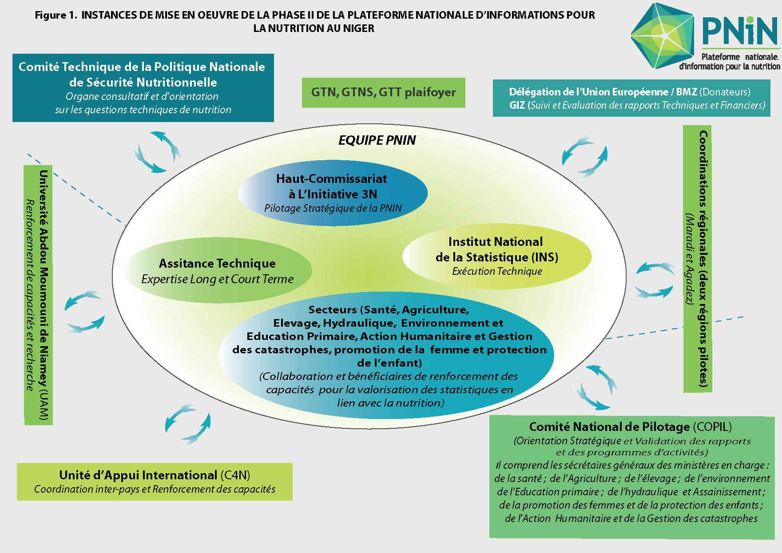
GOUVERNANCE DE LA PNIN NIGER
Notes:
Assistance technique de SOFRECO et de la GIZ pour la phase 2

Slide 8

IMPLICATIONS pour MAHGC
Participation du SG/MAHGC aux réunions du Comité de Pilotage de la PNIN deux fois par
an pour orienter le projet, adopter le Budget-Programme annuel et valider les rapports annuels
Participation du Point Focal Nutrition du MAHGC aux réunions mensuelles du Comité Technique de la PNSN qui valide les produits et services de la PNIN
Participation aux activités de renforcement des capacités, de plaidoyer et de vulgarisation des produits de la PNIN
Mise à disposition des données administratives
Notes:
Mise en place par un arrêté conjoint Ministère du Plan et HC3N)

Slide 9
BENEFICES pour MAHGC
Renforcement des capacités en nutrition et systèmes d’information des Cadres du MAHGC (Formations Diplômantes et Continues)
Soutien à l’opérationalisation du Nexus UDP en y intégrant l’approche Nexus UDP pour la nutrition
Produire des analyses et des recommandations pour une meilleure prise en compte de la nutrition dans les politiques et plans d’action de l’Action humanitaire comme par exemple sur l’interface nutrition et chocs climatiques extrêmes
Répondre à toute sollicitation relative aux données de nutrition et d’action de plaidoyer politique

Slide 10
PERSPECTIVES
perspectives
Maintenir la qualité des produits et des services
Maintenir les exigences de pertinence des plans cadre d’analyse
Asseoir la plateforme comme guichet unique d’accès à l’information
Réussir l’internalisation institutionnelle technique et financière
Une décentralisation des processus pour mieux comprendre et prendre en charge les facteurs liés à la situation nutritionnelle des populations au niveau déconcentré.

Slide 11


Portail Web de la PNIN
https://pnin-niger.org/

Slide 12

https://pnin-niger.org
Merci de votre attention
La PNIN fournit des informations utiles et crédibles.
Elle aide les Autorités à formuler les priorités et les programmes pour lutter contre toutes les formes de malnutrition au Niger
https://pnin-niger.org
La PNIN est à votre service 24h/24. Consultez-la.

Slide 13


Nous vous remercions de votre attention

